Slide 1
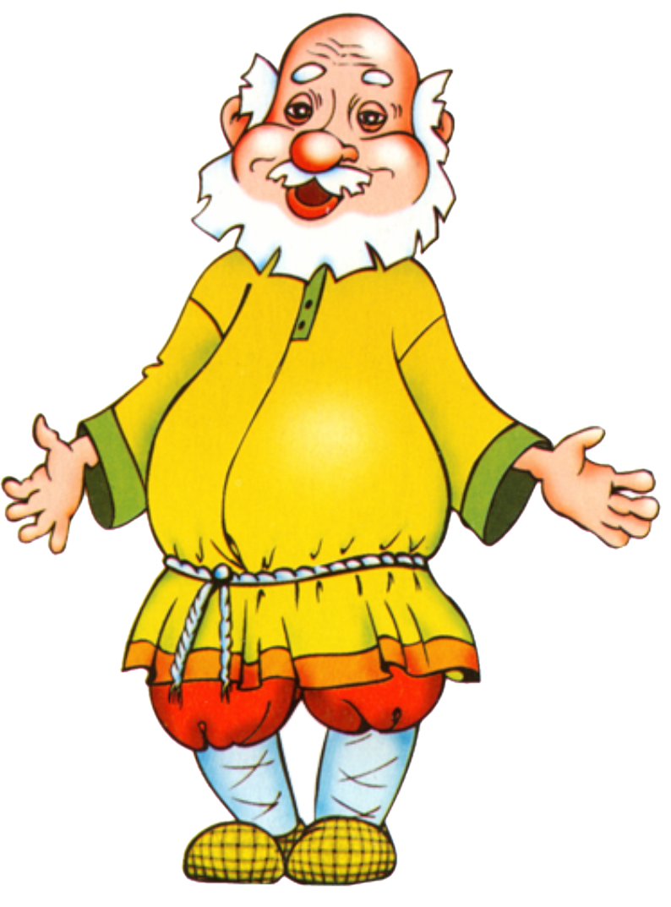
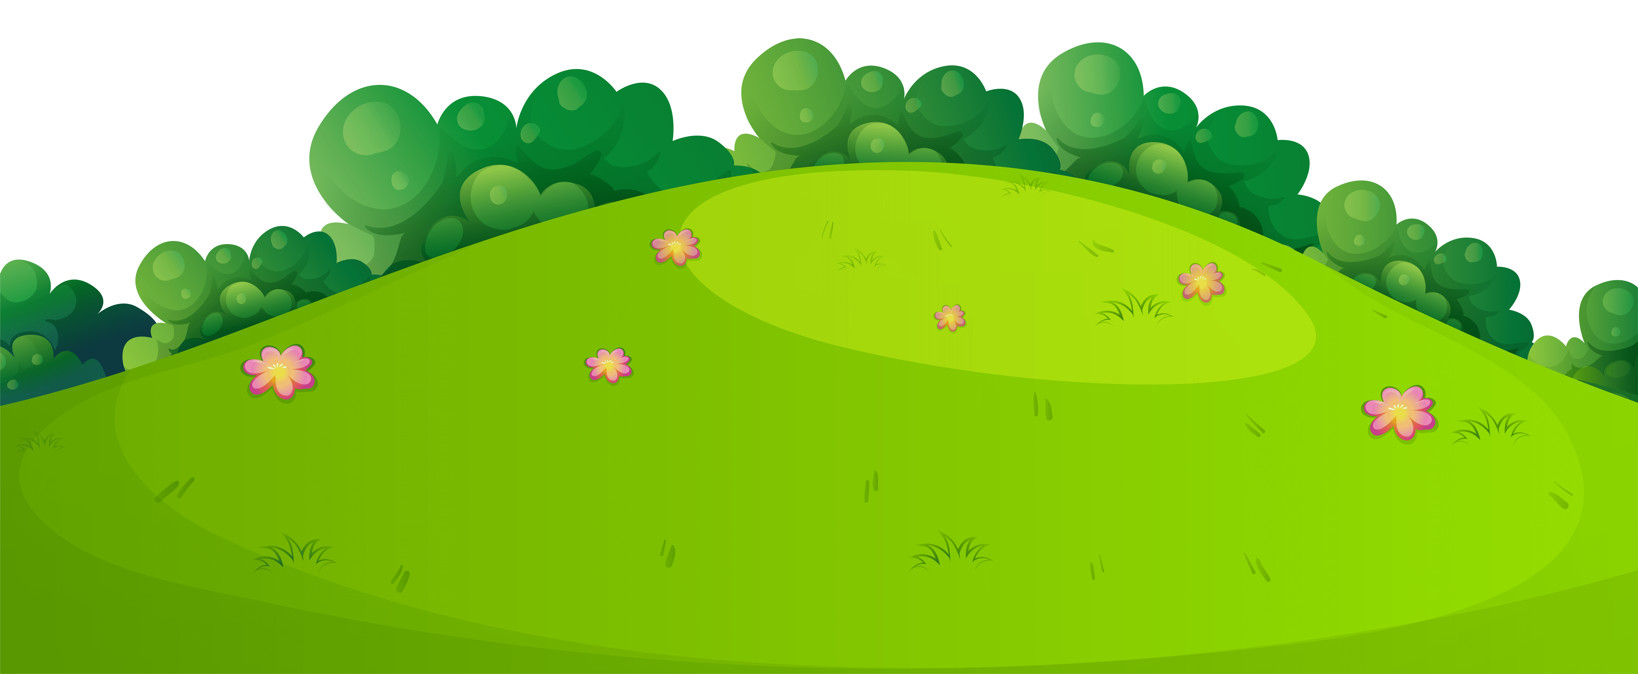
Веселая артикуляционная гимнастика
Автор: учитель-логопед Петрова М.П.
МБДОУ № 97 г. Иваново

Slide 2
Веселая артикуляционная гимнастика
Жил-был дедушка.

Slide 3
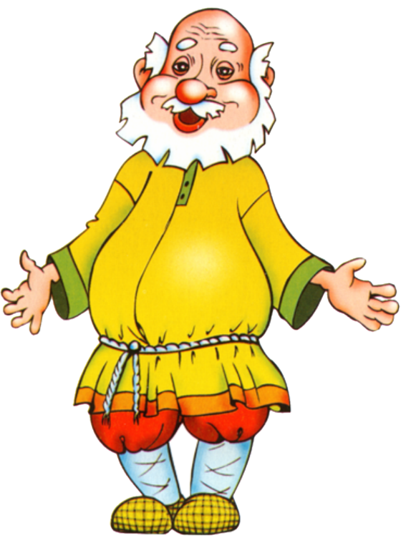
Заборчик
Решил он новый забор на огороде поставить. Давай ему поможем.

Slide 4
Дудочка
Устал дед. Сел на лавочку и начал на дудочке играть.

Slide 5
Лопаточка
Отдохнул немного дед и принялся огород копать.

Slide 6
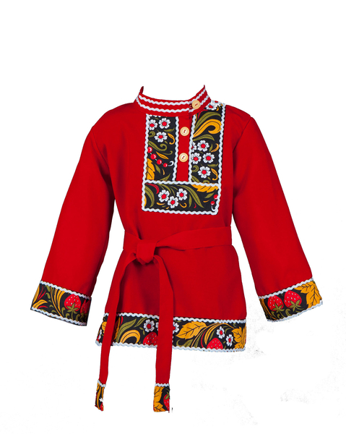
Вскопал огород, да весь перепачкался. Хотел рубашку новую надеть, да увидел, что рукав оторвался. Давай поможем деду его пришить.
Иголочка

Slide 7
Ой! А сколько же времени? Скоро внуки приедут.
Часики

Slide 8
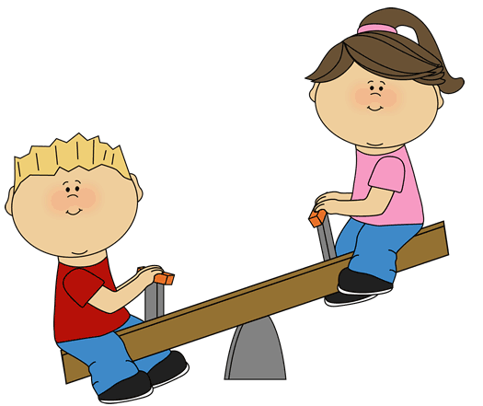
Качели
Приехали внучата и скорее на качель!

Slide 9
Чашечка
А дедушка тем временем чай приготовил.
Доставай и ты скорее чашку!

Slide 10
Напились чаю, а варенье на губах осталось. Давай его слижем.
Вкусное варенье

Slide 11
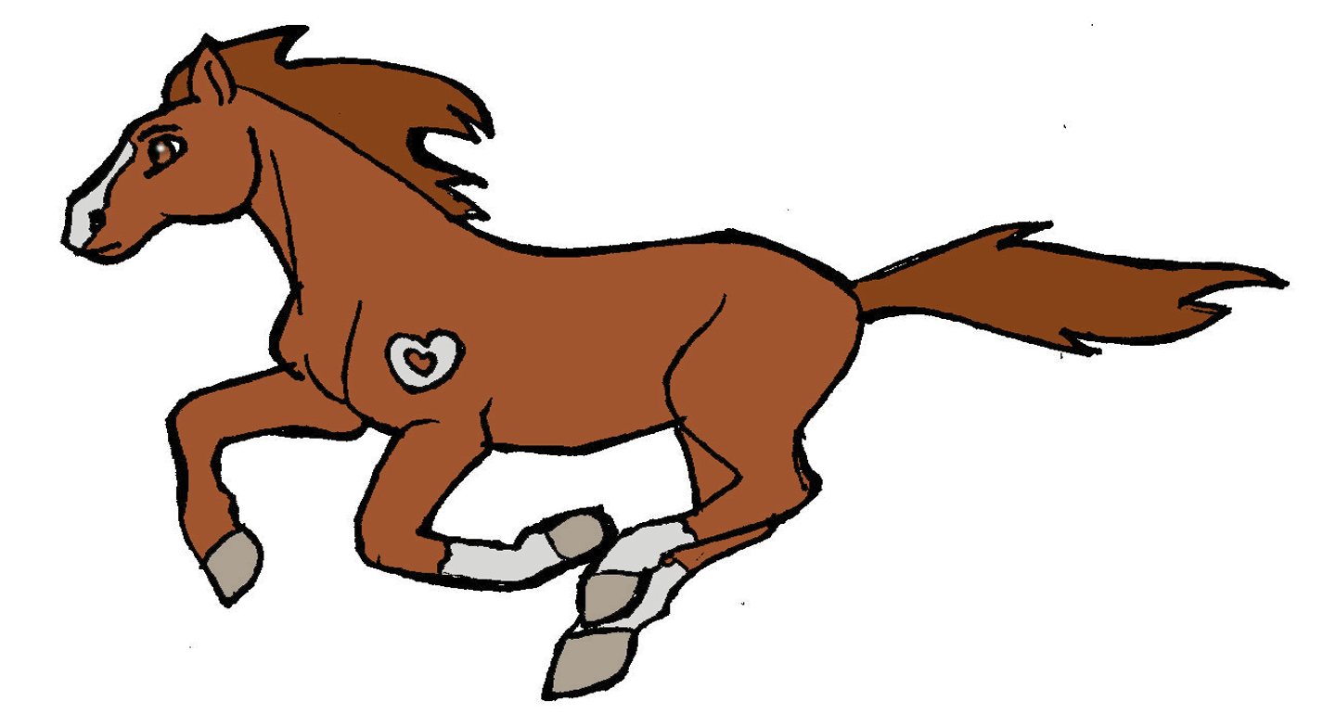
Лошадка
Тут и дедушкин конь любимый с поля прискакал. Хочешь на нем прокатиться?

Slide 12
Молодец!
Веселый у дедушки
день получился!

